Slide 1
Атырау облысы, Атырау қаласы
№21 Жамбыл атындағы орта мектептің
орыс сыныптарындағы қазақ тілі мен әдебиеті пәні мұғалімі
Исмағамбетова Бибігүл Өтеуқызы

Slide 2

Байлық

Slide 3
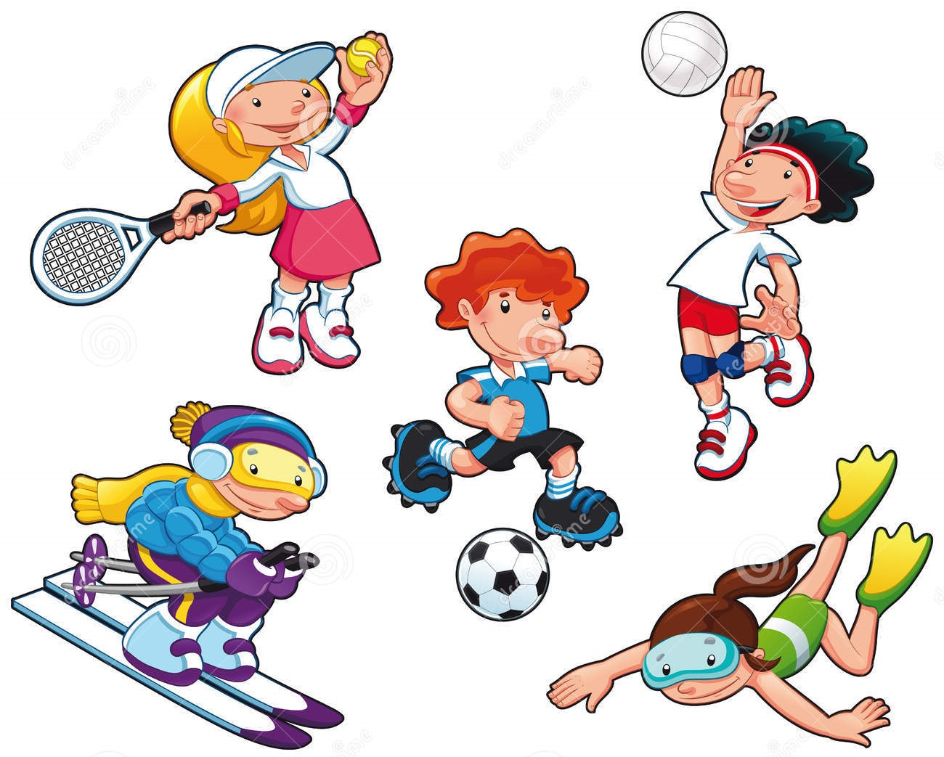
Видео көреміз

Slide 4
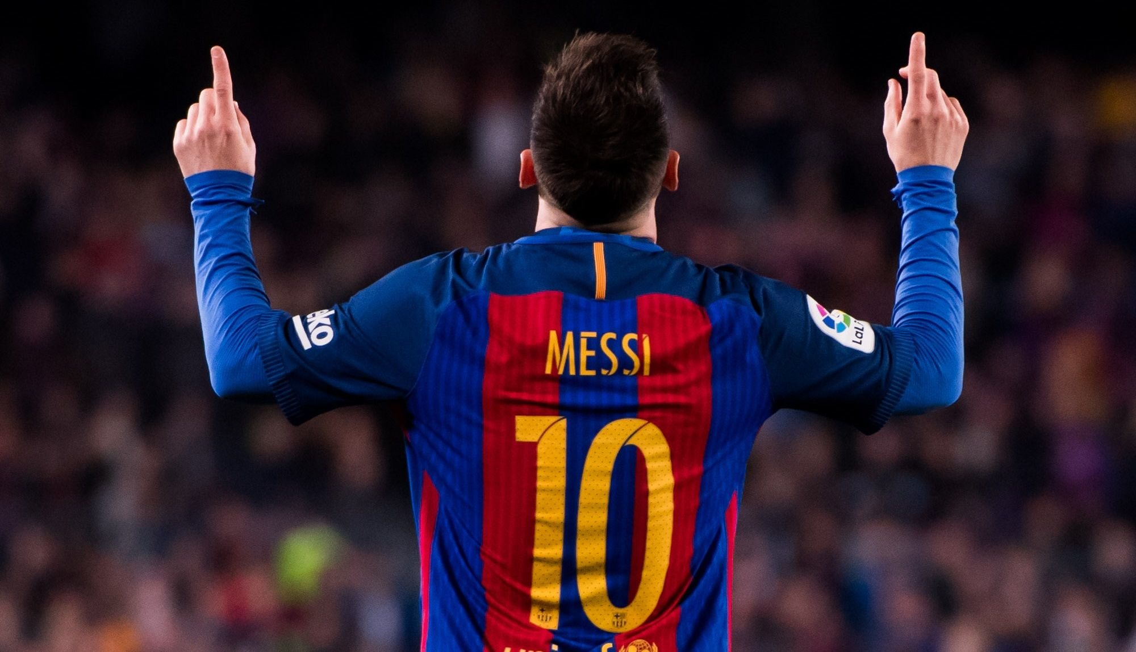
Футбол ойнаймыз

Slide 5
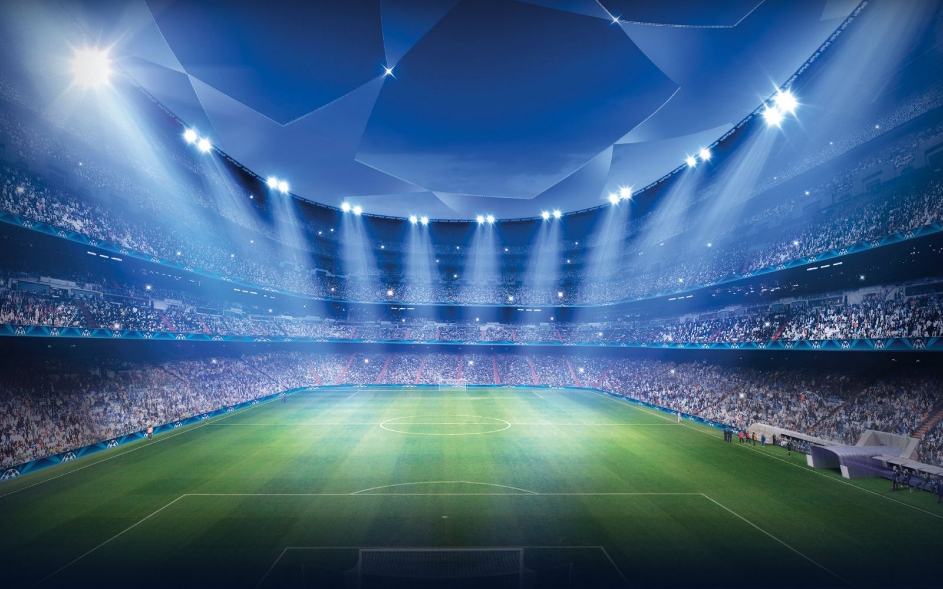

1 - тапсырма
Сұрақтарға жауап бер
Футбол ойнағанды ұнатасың ба?
Футболға соңғы рет қашан бардың?
Үйде футболды кім көп ойнайды?
Футбол ойнағанда сен гол соқтыңба?
Саған қай команда ұнайды?
Сен қандай атақты футболшыны білесің?

Slide 6
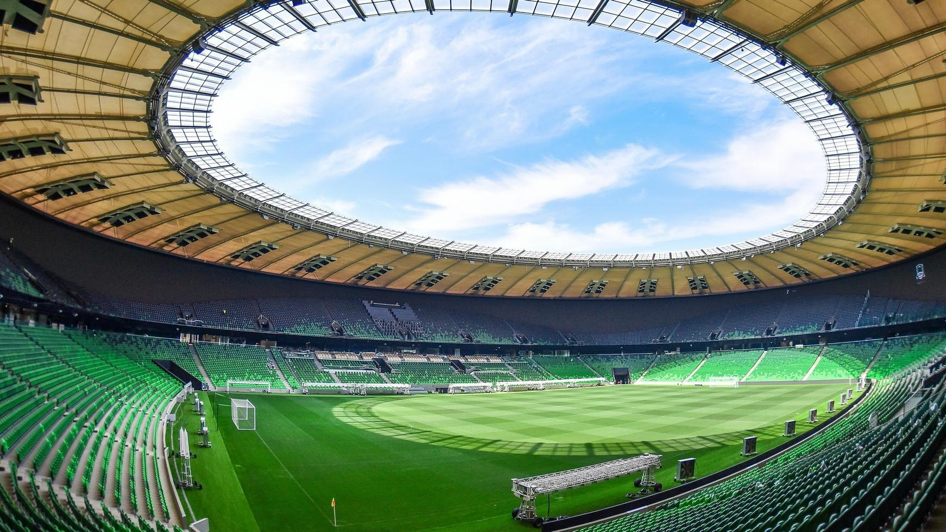
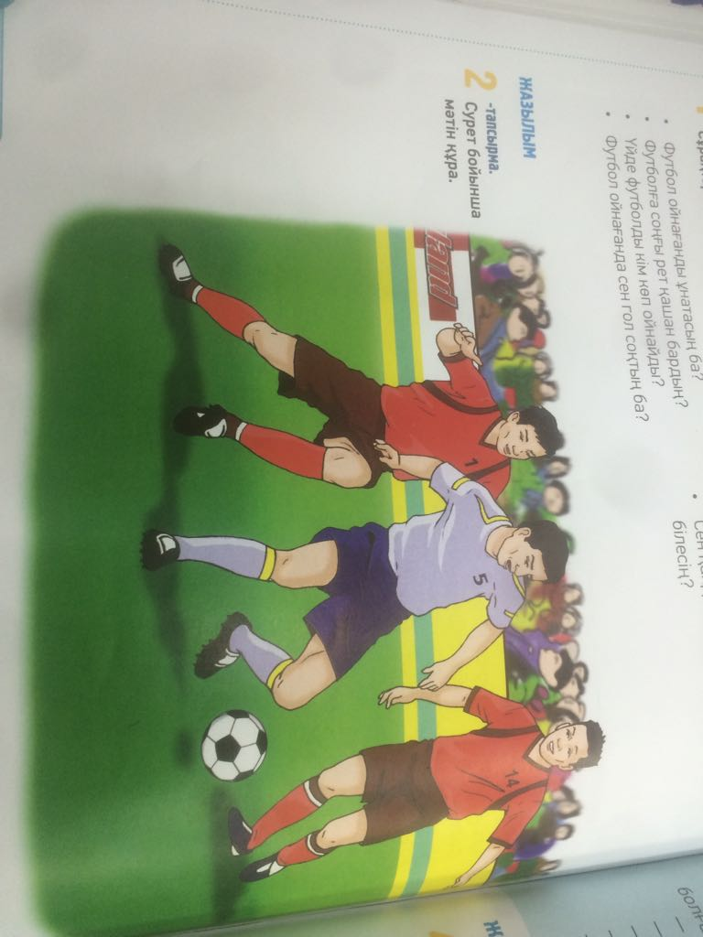
2 - тапсырма
Сурет бойынша мәтін құра.

Slide 7
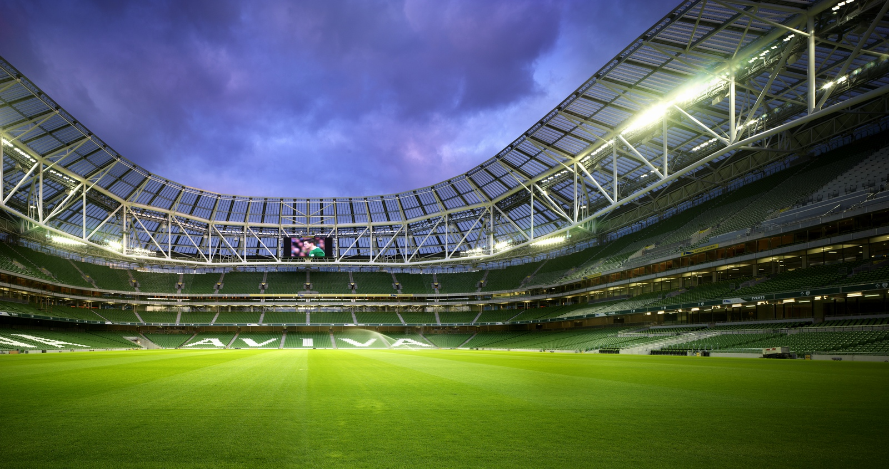

3 - тапсырма
Мәтінді тыңда. Рөлге бөліп оқы.

Slide 8
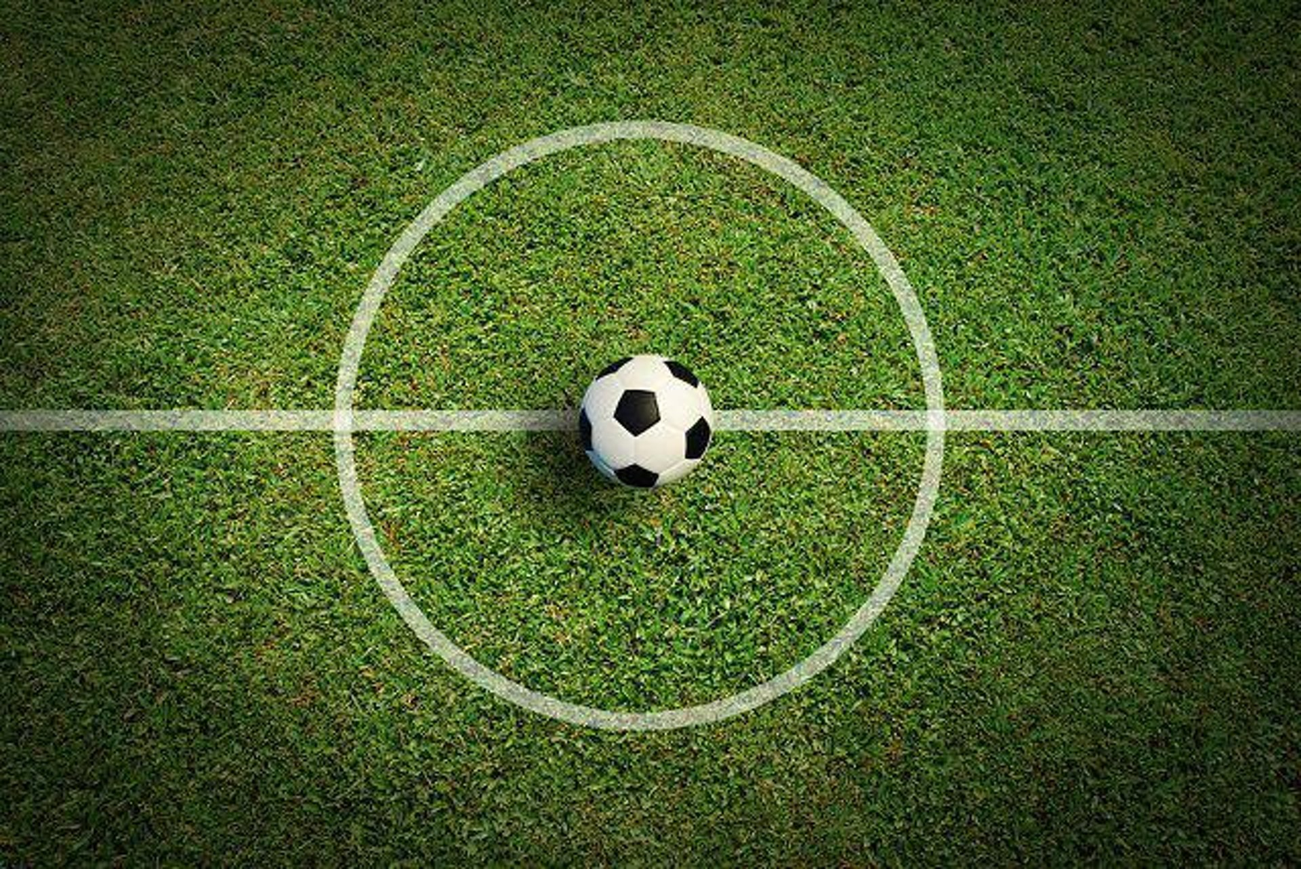
4 - тапсырма
Мәтінге қою қаріппен жазылған сөздердің синонимін тап.

Slide 9
5 – тапсырма. Берілген сөздерден сөйлем құрастырыңдар.
киімі
болу
жеңіл
керек
ыңғайлы
6 – тапсырма. Мына сөздерге салыстырмалы сын есім шырайларының тиісті жұрнағын жалғаңдар.
Қолайды –
Жеңіл –
Әдемі –
Көк –
Қызық -
-деу -теу
-лау -дау
-леу

Slide 10
Жұмбақтар
Таба алмай оң менен солыңды,
Адассаң қапылыста.
Дәл сілтер көрсетіп жолынды,
Шығысқа,
Батысқа.
Мінсем,
Төменге зі етем,
Өрлесем,
Оны өзім сүйретем.
Темір тайым,
Тамақты еш жоқтамайды.
Суда – көлік;
Құмда – өлік.
Қайқы тұмсық қос табан,
Қос таяқпен ұштаған.
Итерсең алға заулайды,
Шойын жолдан аумайды.
Қос әйнектен қарасаң,
Көз алдыңда тұрады.
Алыстағы орасан.
Бала біткен соғады,
Жеңіл шарды домалақ.
Ұрсаң
Ұшып жоғары,
Жерге түсер домалап.
Табиғат қандар байладым,
Бетінде айна ойнадым.
Үрлесең жеп-жеңіл,
Елпілдеп кетеді.
Ұшырсаң,
Көк-теңбіл,
Бұлтқа да жетебі.
Тепсің-ақ секіріп,
Ұстатпай қашады.
Бір жерге бекініп,
Тұра алмай сасады.

Slide 11
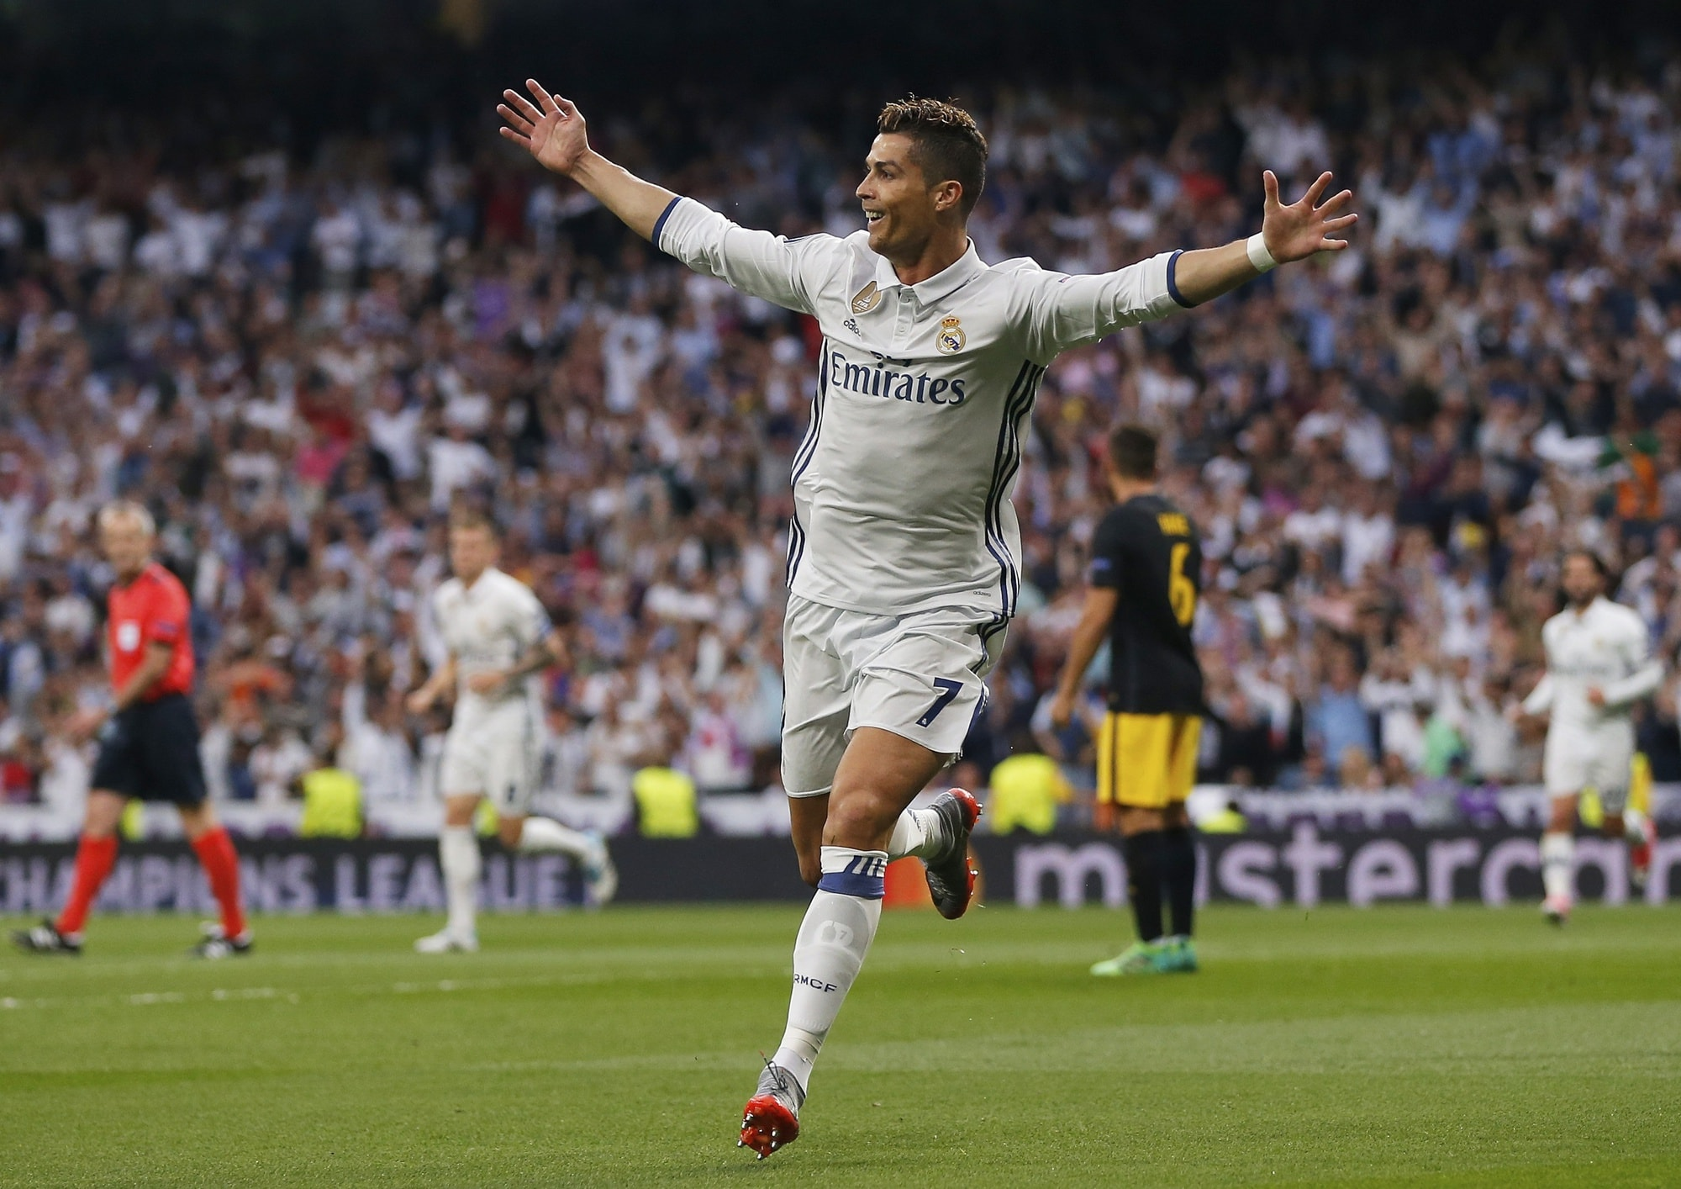
Назар аударғаныңызға рахмет

